Slide 1
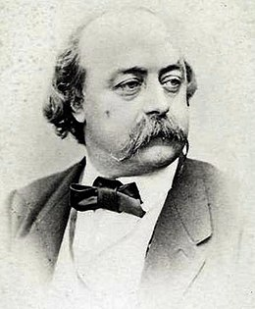
Gustave Flaubert (1821-1880)
À propos de l’auteur :
Gustave Flaubert est un écrivain français qui a marqué la littérature universelle par la profondeur de ses analyses psychologiques, son souci de réalisme, son regard lucide sur les comportements des individus de la société, et par la force de son style.
En 1851, il a commencé la rédaction de Madame Bovary en s’inspirant d’un fait divers. Après cinq ans de travail, le roman a été publié et a fait l’objet d’un procès retentissant pour atteinte aux bonnes mœurs qui le blâmait pour « le réalisme vulgaire et souvent choquant de la peinture des caractères ».
Qu’est-ce qui démarque Flaubert des autres auteurs?
Qu’apprend-on sur la rédaction de « Madame Bovary »?
Que s’est-il passé lorsque son roman a été publié?

Slide 2
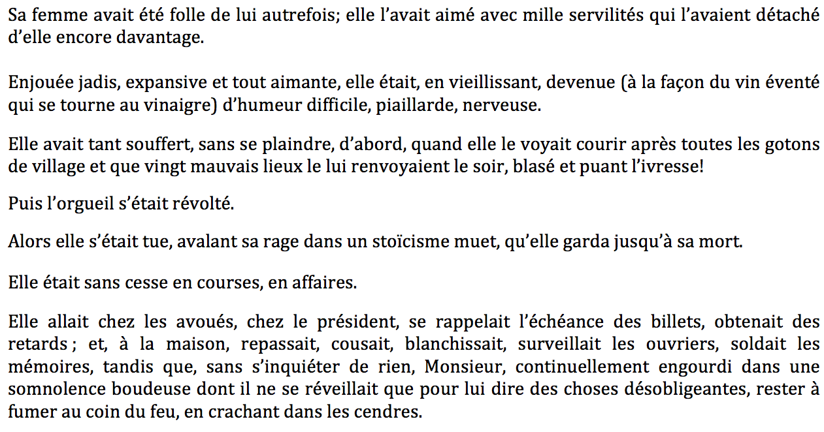
Madame Bovary

Slide 3
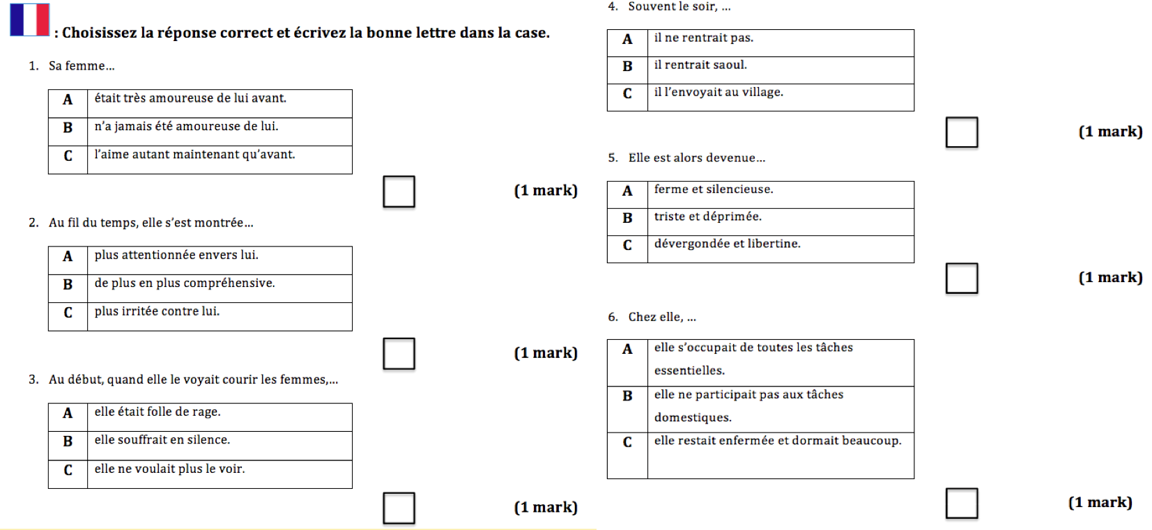

Slide 4
B
A
A
C
B
A

Slide 5
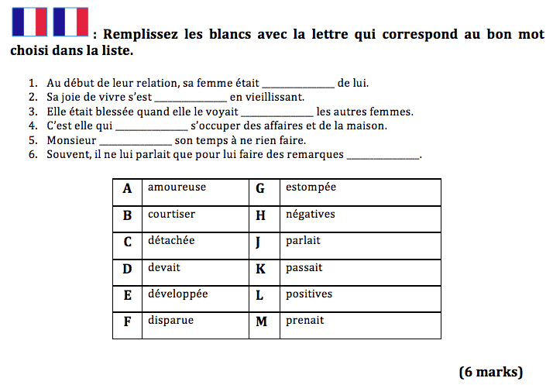

Slide 6
A
G
B
D
K
H

